Slide 1
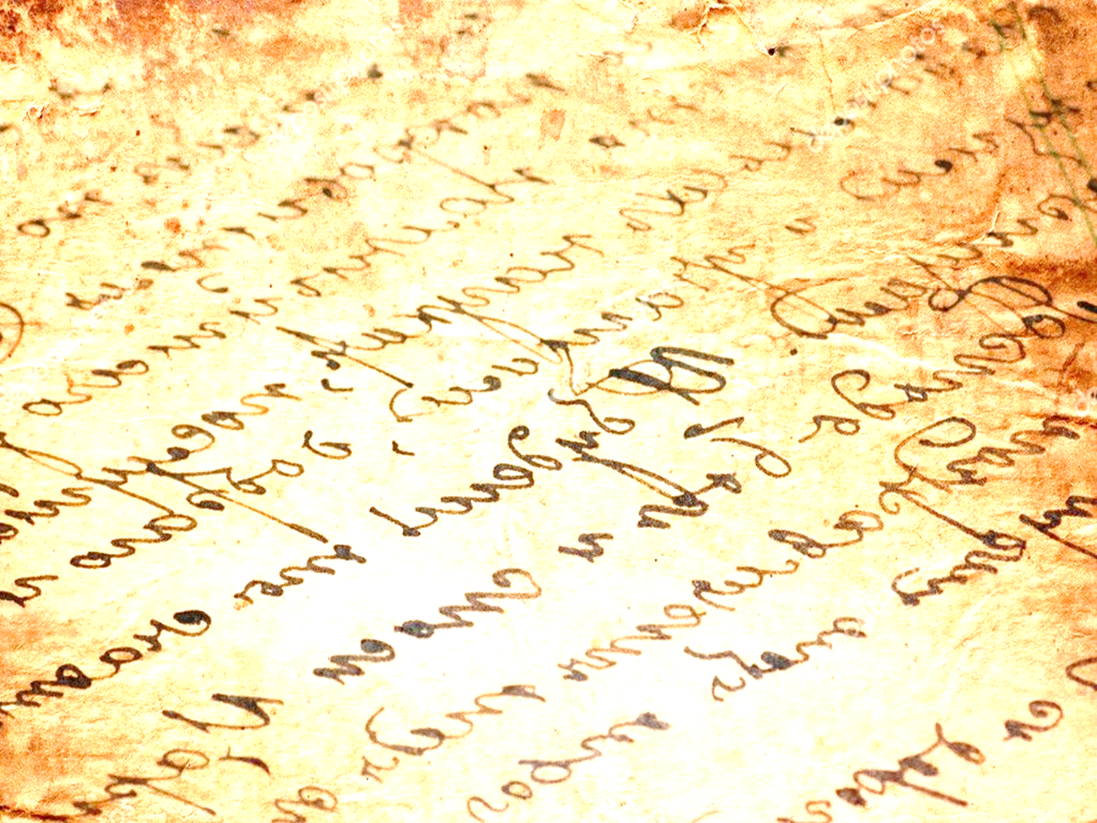
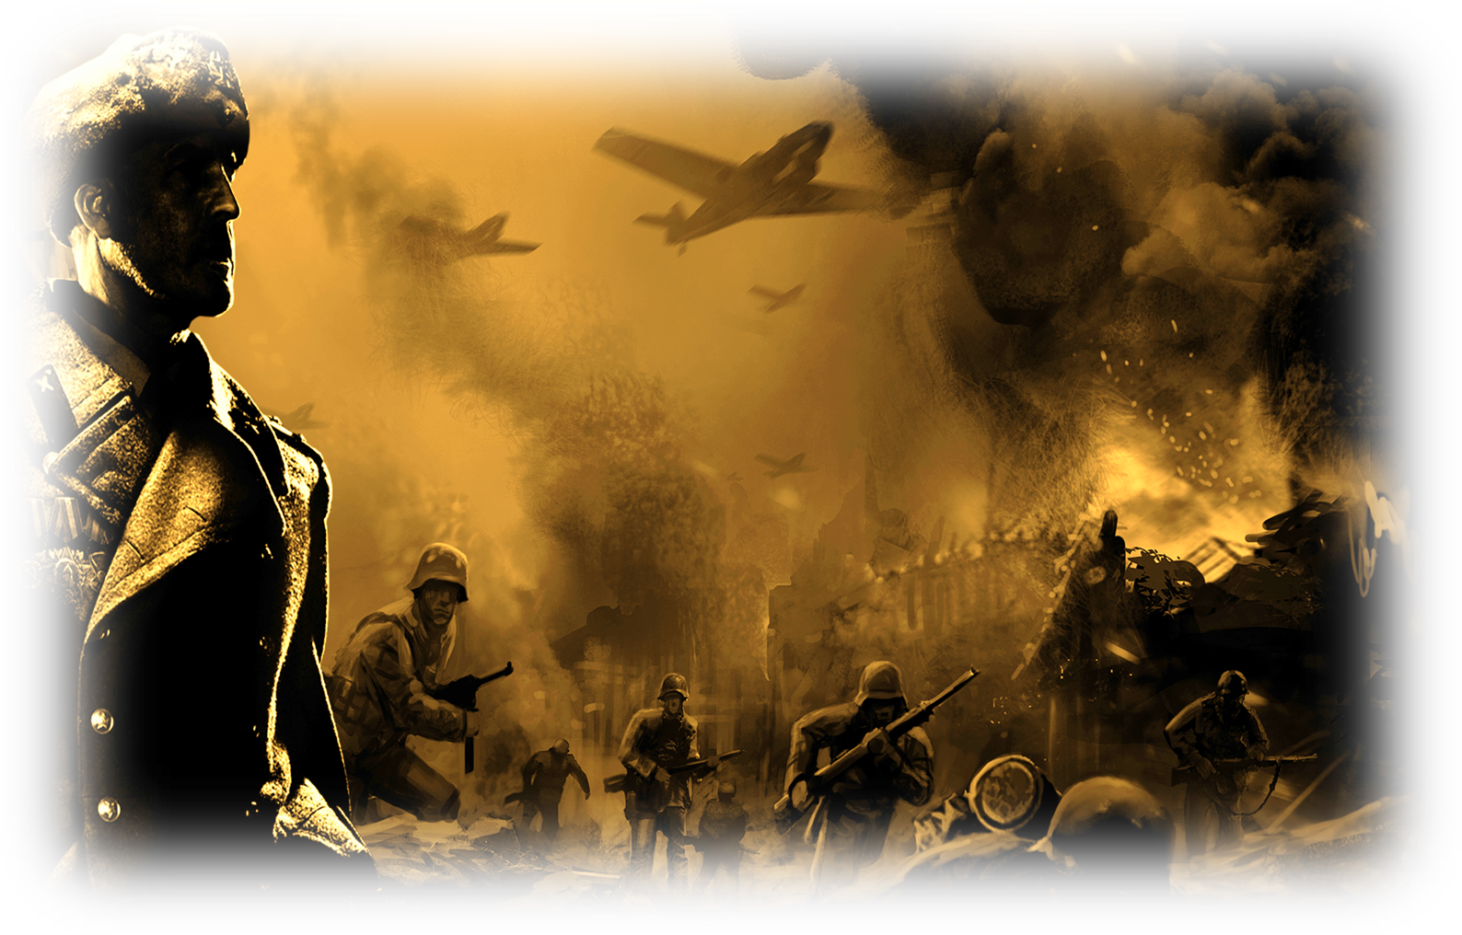
Проект «Полководцы Победы», посвященный 75-й годовщине Победы в Великой Отечественной войне
1941-1945 годов
Герой Советского Союза
маршал АНДРЕЙ ИВАНОВИЧ ЕРЕМЕНКО
(1892 – 1970)
Авторы: ГОРБУНЦОВА ЛЕРА,
ШУБИНЫ МИХАИЛ И ВЛАДИМИР,
КОРЕШИН АНДРЕЙ, УХОВ АНДРЕЙ,
обучающиеся 8 класса
МБОУ «Большевсегодическая ООШ»
Ковровского района
Руководитель –
БУБНОВА ЛЮБОВЬ АНАТОЛЬЕВНА,
учитель истории
МБОУ «Большевсегодическая ООШ»
Ковровского района
Ковровский район, 2020

Slide 2
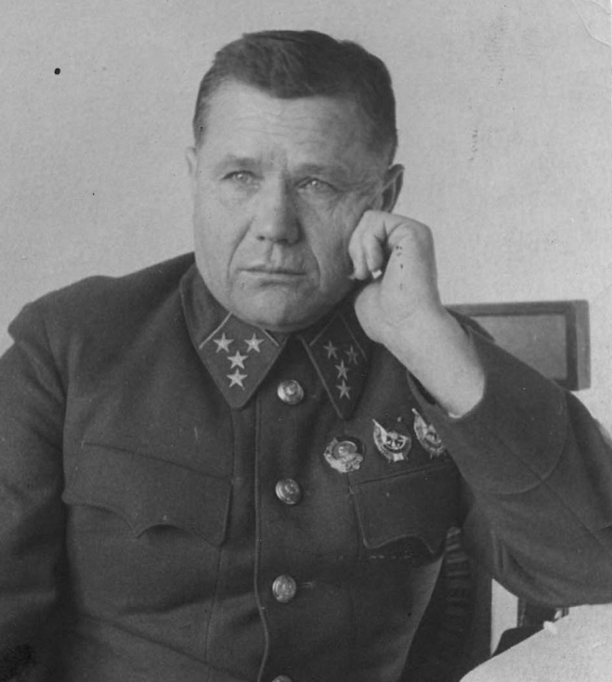
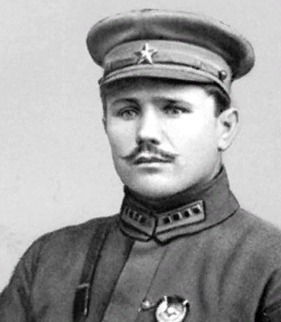
АНДРЕЙ ИВАНОВИЧ ЕРЕМЕНКО родился 14 октября 1892 года в селе Марковка Екатеринославской губернии (ныне Луганская область) в крестьянской семье. Участвовал в Первой Мировой и Гражданской войне. Окончил Военную академию РККА имени М.В.Фрунзе. О начале Великой Отечественной войны он узнал на Дальнем Востоке, где с января 1941 г. был командующим 1-й армией.
За три дня до начала войны генерал-лейтенанту Еременко было приказано сдать дела и вернуться в столицу. В июне 1941 г. трое старших детей разъехались на каникулы, а жена Евдокия Федоровна и младший сынишка оставались в Литве, которая в первый же день была оккупирована немцами. Лишь несколько недель спустя ему удалось разыскать в эвакуации двух сыновей и дочь и узнать, что жена с четырёхлетним Ванечкой погибли.

Slide 3
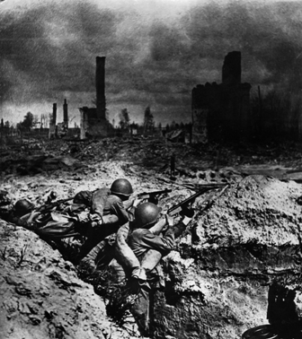
28 июня 1941 г. он получил назначение на Западный фронт после смещения генерала Д.Г.Павлова. Там он стал сначала заместителем командующего, а потом командующим фронтом. Фактически именно Еременко восстанавливал управление дезорганизованными войсками и боеспособность личного состава.
А потом ему пришлось руководить обороной в грандиозном Смоленском сражении, где в боях полегла почти половина довоенной Красной Армии. С немецкой стороны потери были тоже огромные – около миллиона человек. Полтора месяца боев под Смоленском разрушили идею Гитлера о молниеносной войне.

Slide 4
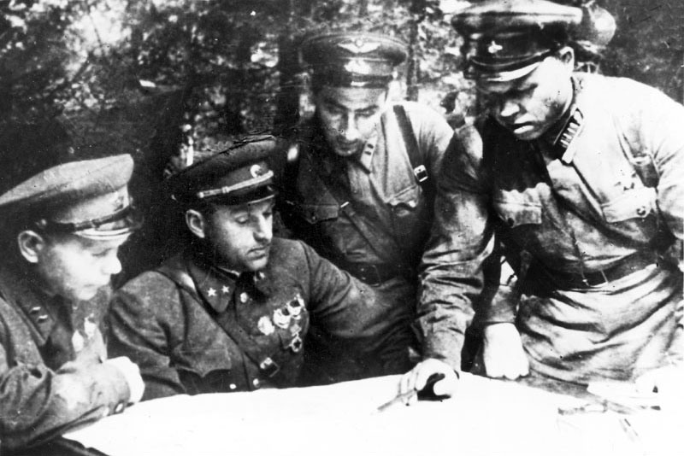
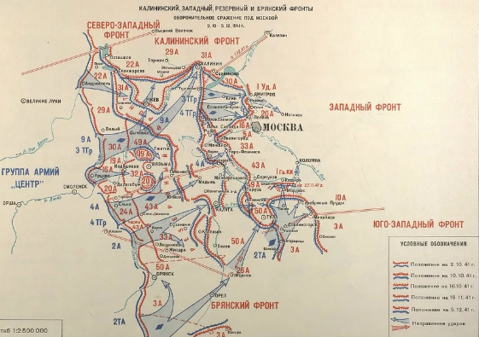
Для защиты Москвы с юга 13 августа 1941 г. был сформирован Брянский фронт, командующим которого назначили Еременко. В сентябре он получил звание генерал - полковника. Немцам удалось обрушиться на Брянск с тех плацдармов, с которых их никто не ждал. Штаб Еременко попал под удар танковой колонны.
Офицерам во главе с Еременко удалось на час задержать фашистов, что дало возможность эвакуировать штаб без существенных потерь.
В Ставке Еременко считали погибшим, но он вышел на связь и продолжал руководить фронтом, выезжая на самые его опасные участки.

Slide 5
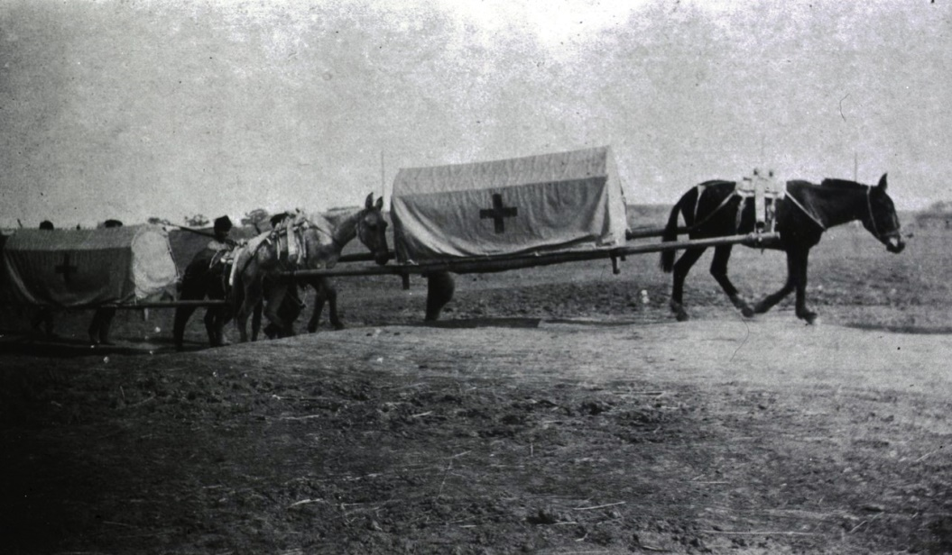
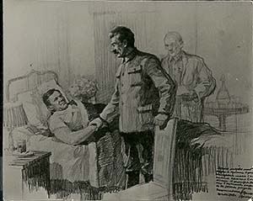
Через полтора месяца жарких встречных боев Еременко был ранен и отправлен на самолёте в Москву. В пути у самолета отказал мотор, но опытный летчик сумел посадить машину на подмосковное поле. Колхозники на телеге доставили Еременко в госпиталь. 14 октября ему сделали операцию, а в следующую ночь его посетил Сталин. Ни до этого, ни после Верховный больше никого в госпитале не навещал.

Slide 6
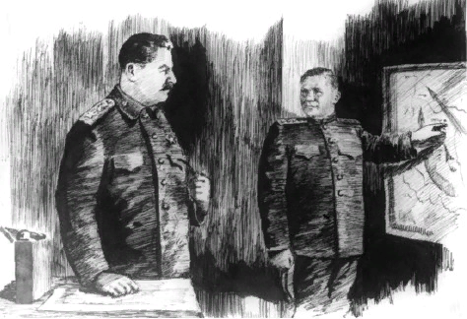
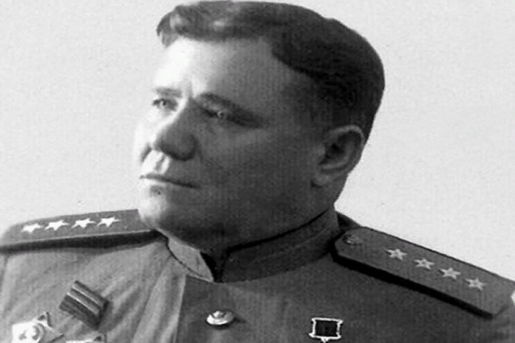
АНДРЕЙ ИВАНОВИЧ ЕРЕМЕНКО один из немногих, кто осмеливался задавать Сталину неудобные вопросы. Так однажды он спросил вождя, кто виновен, что накануне войны честные генералы были посажены?
Сталин раздраженно ответил: «Те, кто давал санкции на их арест».
Эту сцену генерал Еременко описал в своем дневнике, который он вел всю войну, несмотря на строгий запрет для командного состава.

Slide 7
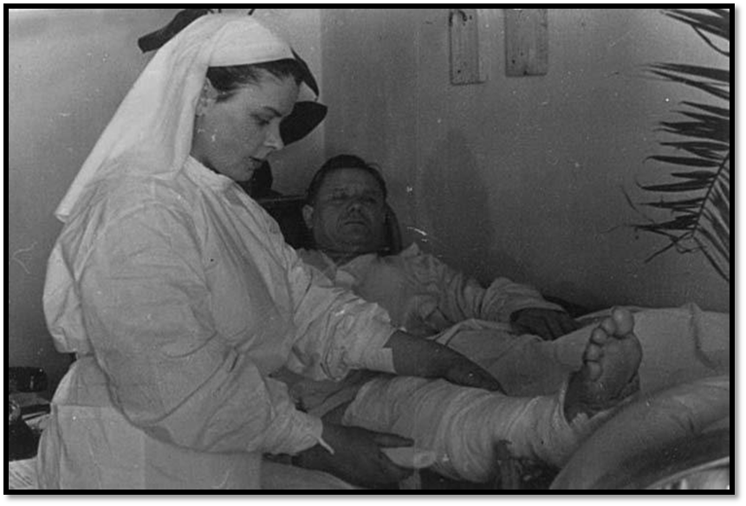
Во время зимнего наступления 1942 г. четвертая ударная армия Северо-Западного фронта под командованием Еременко добилась наилучших результатов, отбросив врага на 250 км.
Причем 23 дня Еременко, получив тяжелое ранение в самом начале операции, командовал армией с носилок. Он был доставлен в госпиталь только после длительной потери сознания. У него была полностью раздроблена нога, ее хотели ампутировать.
Врачи считали, что вернуть в строй Еременко не удастся, но тут за дело взялась старшая медсестра отделения Нина Ивановна Гриб, впоследствии Еременко. Она не жалела сил на массажи и процедуры. Потом профессор Коган сделал ему новую операцию.

Slide 8
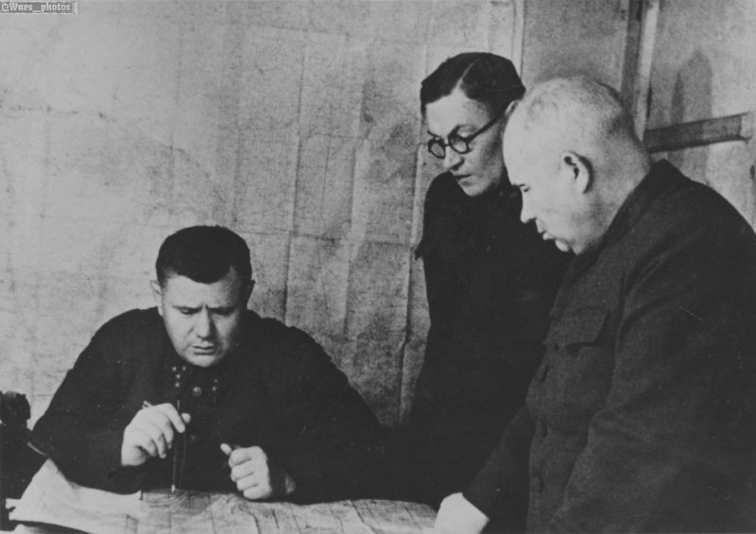
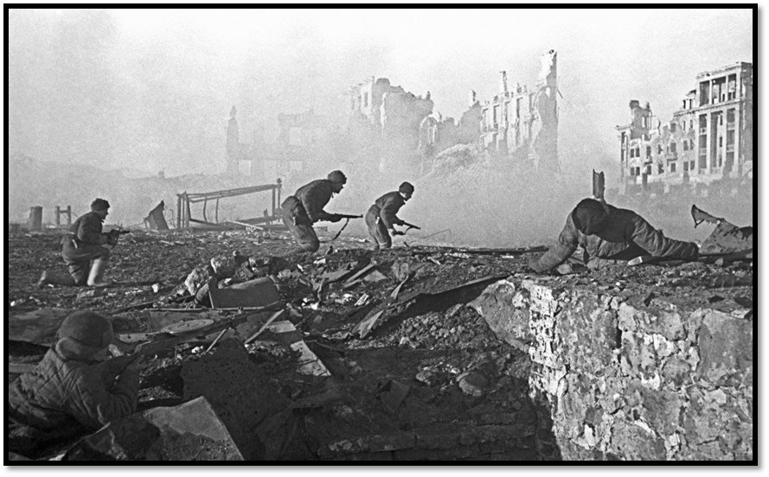
Еременко, как Маресьев, все время ходил, тренировал свою ногу, делал зарядку. Сталин знал, что Еременко рвется на передовую, в начале августа 1942 г. вызвал его к себе и назначил командующим Сталинградским фронтом. Очень скоро его противник, командующий 6-й полевой армией генерал Паулюс, ощутил, что натолкнулся на очень грамотно выстроенную оборону и эффективно действующие из-за волжских степей артиллерийские кулаки.

Slide 9
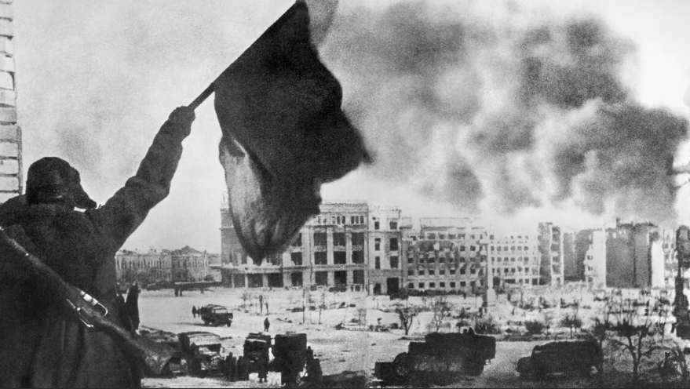
Наступление немецких войск под Сталинградом захлебнулось. Началась наступательная операция Красной Армии «Уран», в результате которой была окружена немецкая группировка в 330 тыс. человек. План Гитлера по освобождению войск Паулюса ПРОВАЛИЛСЯ.
Но в январе 1943 г. Сталин поручил завершить разгром врага не Сталинградскому, а Донскому фронту Рокоссовского.
2 февраля Еременко был отстранен от командования и отправлен лечиться. Он не был повышен в звании. «Генерал-стойкость», как его называли, получил орден Суворова первой степени.

Slide 10
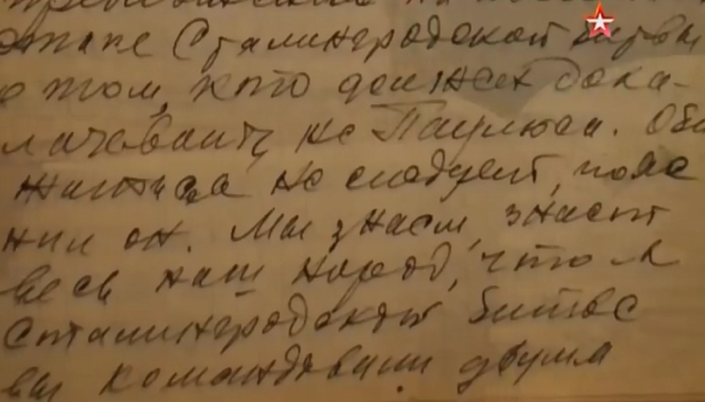
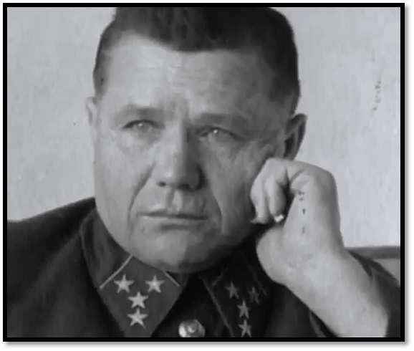
Еременко был отправлен лечиться в Грузию. Помимо ран телесных его мучили раны душевные. Он очень был обижен, что не дали завершить сражение его сталинградскому фронту, его команде. Позже Еременко записал в своем дневнике, что сказал ему Сталин потом по этому поводу: «Мы знаем, знает весь наш народ, что в Сталинградской битве вы командовали двумя фронтами и сыграли главную роль в разгроме фашистской группировки под Сталинградом. А кто доколачивал привязанного зайца, это уже особой роли не играет». Фактически это было косвенное извинение и одновременно признание заслуг Еременко.

Slide 11
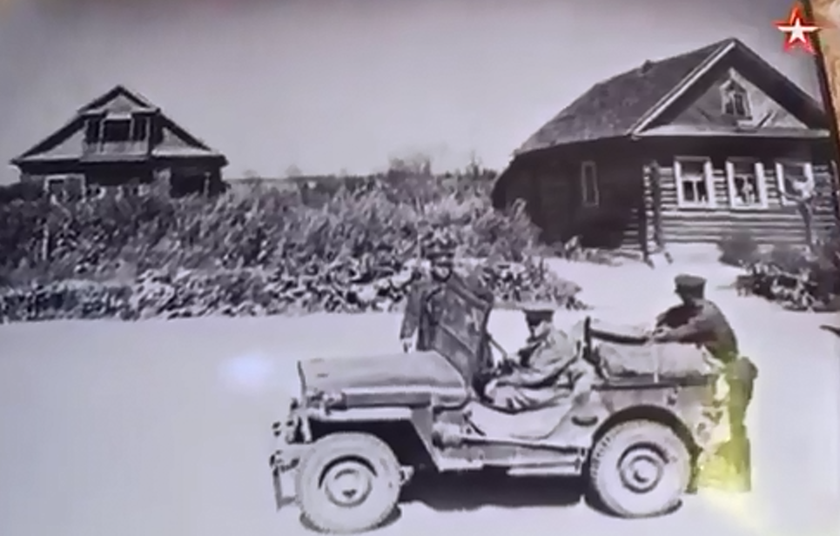
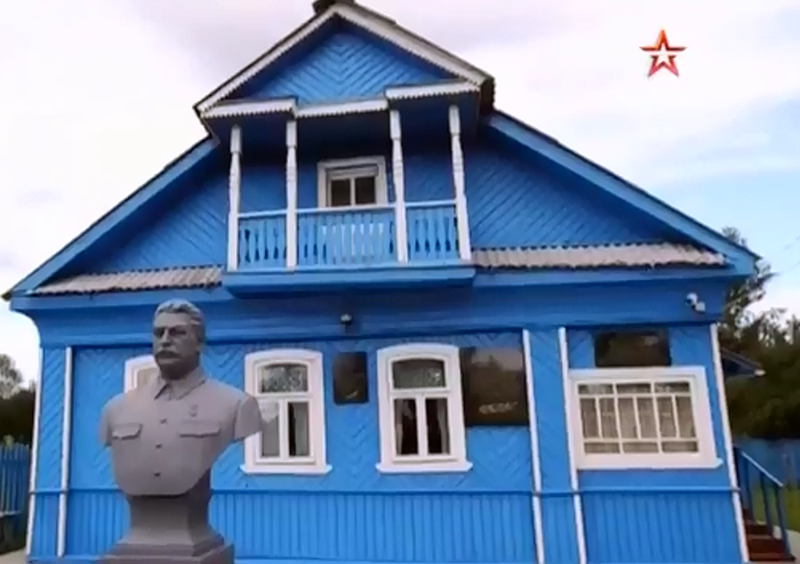
Весной 1943 г. генерал Еременко снова вернулся в строй и был назначен командующим войсками Калининского фронта. Именно туда, в село Хорошево, что под Ржевом, в начале июля и приехал Сталин. За всю войну так далеко от столицы он выезжал лишь однажды. Сначала на Западный фронт к генералу Соколовскому, потом на Калининский – к Еременко. Поездка была сугубо секретной. Сталин отказался от многочисленной охраны. Вся его свита поместилась в одной избе.

Slide 12
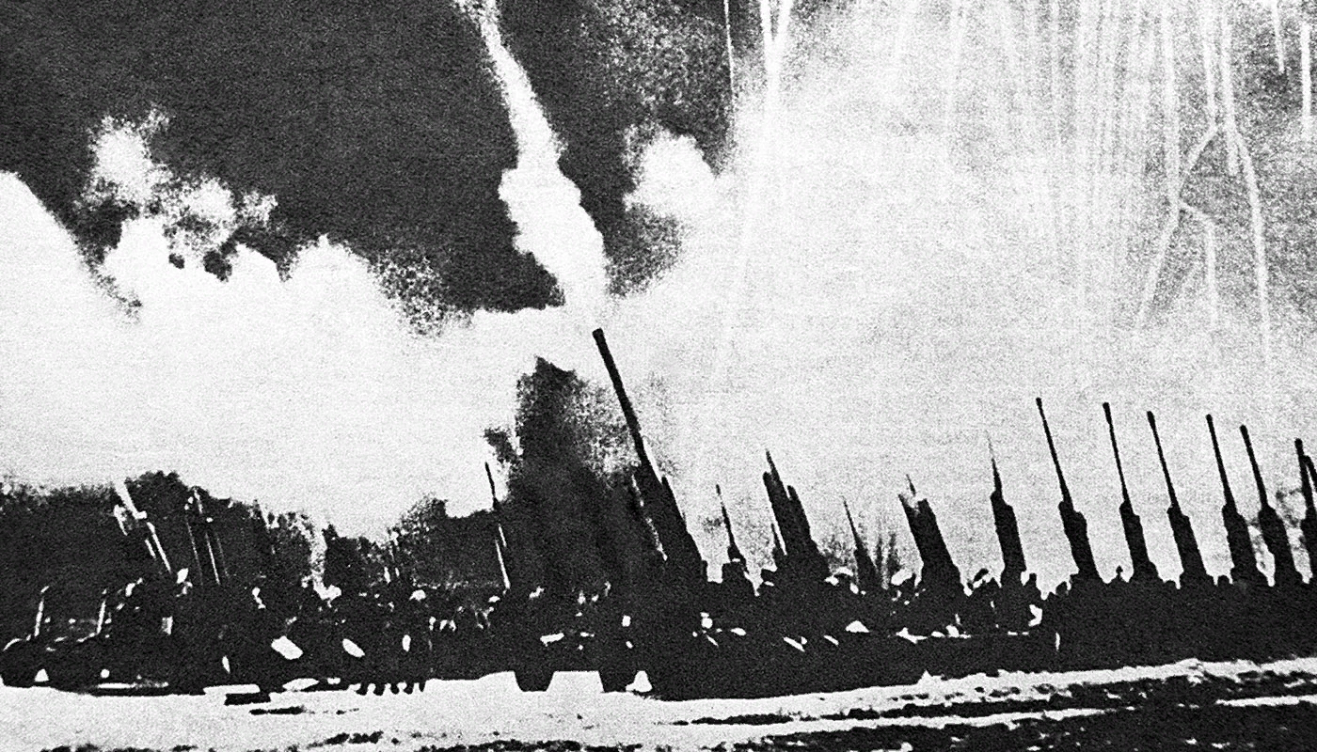
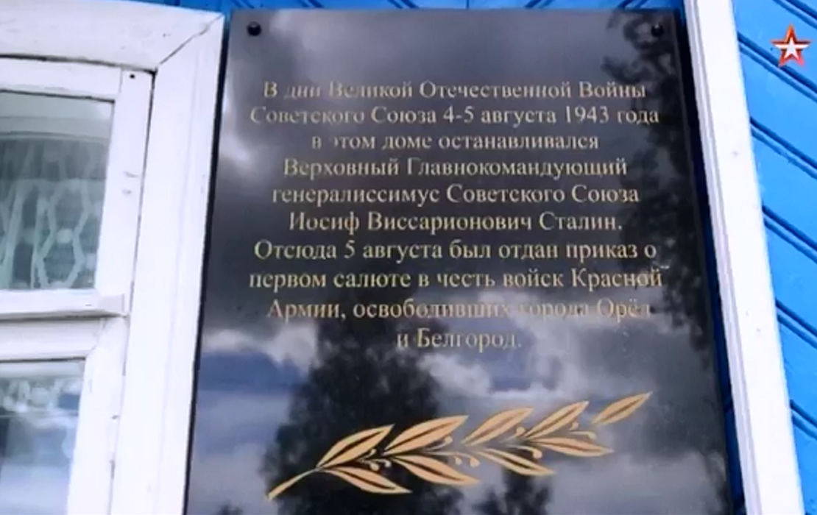
Здесь Сталину сообщили о взятии Орла и Белгорода. Он спросил у Еременко: «А как Вы думаете, Андрей Иванович, если мы в честь таких побед будем проводить салюты?» Еременко поддержал эту идею, и из села Хорошево был отдан первый приказ о первом победном салюте.

Slide 13
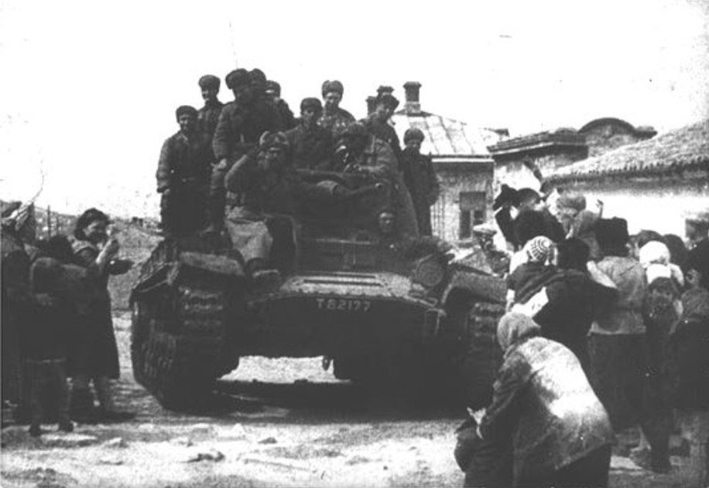
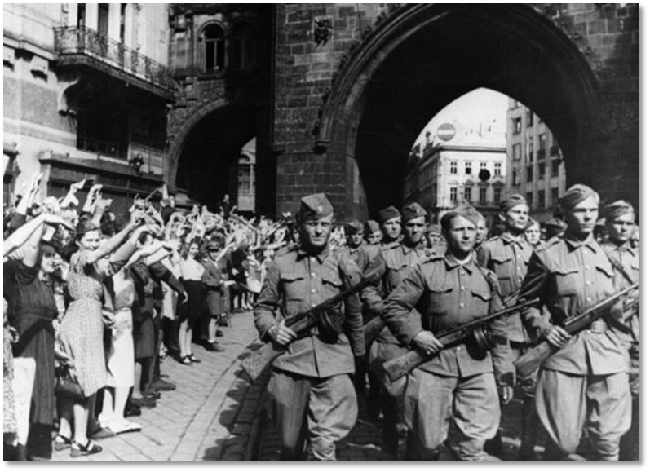
Впоследствии в 1944 г. отдельная приморская армия под руководством Еременко участвовала в Крымской наступательной операции, в ходе которой его войсками всего за неделю был освобожден от фашистов весь восток полуострова.
Будучи командующим вторым прибалтийским фронтом, он освобождал Белоруссию и Латвию. Вплоть до окончания войны Еременко командовал войсками 4-го Украинского фронта, разгромил противника в Чехии и Словакии.

Slide 14
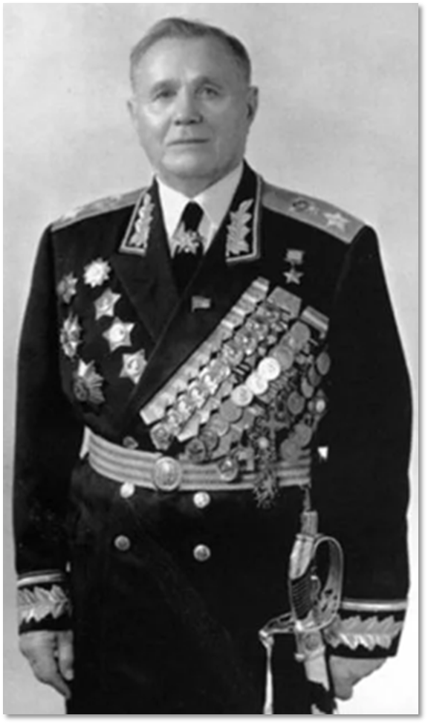
Еще в 1944 г. за умелое управление войсками 2-го Прибалтийского фронта и героизм, проявленный в боях с врагом, Указом Президиума Верховного Совета СССР генералу армии А.И.ЕРЕМЕНКО было присвоено звание Героя Советского Союза. А в 1955 г. ему, а также еще пяти выдающимся военачальникам, незаслуженно обойденным в годы войны, было присвоено звание маршала СССР.

Slide 15
Источники информации: 1) Андрей Иванович Еременко: биография, информация, личная жизнь https://stuki-druki.com/authors/Eremenko-Andrey-marshal.php 2) Воспоминания о маршале Еременко https://rg.ru/2005/02/25/eremenko.html 3) Дневник маршала Ерёменко - Олег Будницкий – Не так – Эхо Москвы – 20.04.2013 4) Полководцы. Победа. Генерал-полковник А.И.Еременко https://youtu.be/gdAJ1x7WxFE 5) Тайна маршала Еременко http://petrovka-38.com/arkhiv/item/tajna-marshala-erjomenko 6) Хранившие семейное тепло http://spouses-of-commanders.mil.ru/

Slide 16
Спасибо за внимание!

